Slide 1

MÓDULO 30 · MATEMÁTICA · AULA 499
Reta Secante e Reta Tangente
Tangência é local, não garante toque único
Reta secante e reta tangente

Slide 2
Para começar
Uma reta tangente a uma curva toca a curva em um único ponto, sempre?
POSSOR · Cálculo I: Derivadas · Aula 499
2

Slide 3
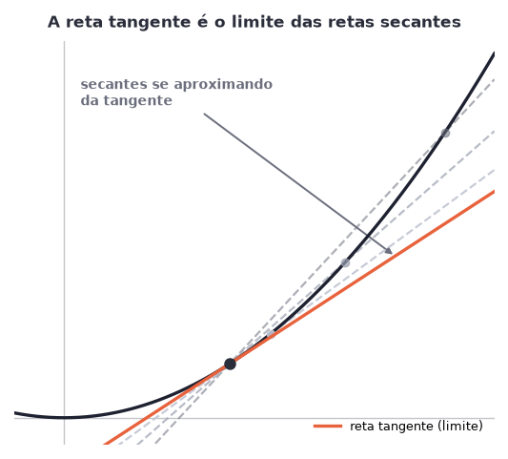
O conceito central
A reta tangente é o limite das retas secantes quando os dois pontos se aproximam.
POSSOR · Cálculo I: Derivadas · Aula 499
3

Slide 4
Como funciona
Tangência é uma propriedade local — a reta pode cruzar a curva em outro ponto distante.
• Secante: liga dois pontos distintos da curva
• Tangente: limite das secantes quando os pontos se aproximam
POSSOR · Cálculo I: Derivadas · Aula 499
4

Slide 5

Cuidado com essa armadilha
Generalizar a propriedade da tangente à circunferência (toque único) para qualquer curva.
POSSOR · Cálculo I: Derivadas · Aula 499
5

Slide 6
Exemplo resolvido
Para f(x)=x³-x, a reta tangente em x=1 cruza a curva em outro ponto?
f'(1)=2, f(1)=0, tangente y=2x-2
Cruza a curva de novo em x=-2
POSSOR · Cálculo I: Derivadas · Aula 499
6

Slide 7
Roteiro de hoje
1
Pergunta inicial
2
Tangência é local
3
Exemplo
4
Exercícios
POSSOR · Cálculo I: Derivadas · Aula 499
7

Slide 8

Hora dos Exercícios — Fixação
QUESTÃO 1
Qual a diferença entre reta secante e reta tangente?
💡 Dica
Não assuma que uma reta tangente só toca a curva uma vez — verifique algebricamente se quiser confirmar, como fizemos com x³-x.
POSSOR · Cálculo I: Derivadas · Aula 499
8

Slide 9

Gabarito e Encerramento
Resposta
A secante liga dois pontos distintos da curva; a tangente é o limite das secantes quando os dois pontos se aproximam.
Resumo da Aula
Com tangente e secante claras, a próxima aula define formalmente a derivada.
• A reta tangente a uma curva qualquer pode cruzá-la em outro ponto — tangência é local, não global.
Próxima aula: Módulo concluído.
POSSOR · Cálculo I: Derivadas · Aula 499
9

